Slide 1
Módulo 5:
DESENVOLVIMENTO SUSTENTÁVEL E AMBIENTE

Slide 2

Resultados da aprendizagem
No final deste módulo, serás capaz de
Reconhecer e identificar a sustentabilidade e o desenvolvimento sustentável na tua comunidade
Avaliar o desenvolvimento dos ODS nos Estados-Membros e a nível mundial
Demonstrar os conhecimentos adquiridos através da implementação de acções orientadas pelos ODS na tua própria comunidade local

Slide 3
LIÇÃO 2: Objectivos de Desenvolvimento Sustentável

Slide 4

6. Água potável e saneamento
7. Energia acessível e limpa
8. Trabalho digno e crescimento económico
9. Indústria, inovação e infra-estruturas
10. Desigualdades reduzidas
11. Cidades e comunidades sustentáveis
13. Ação climática
12. Consumo e produção responsáveis
14. Vida debaixo de água
15. Vida na terra
16. Paz, justiça e instituições sólidas
17. Parcerias para os objectivos
17 OBJECTIVOS DE DESENVOLVIMENTO SUSTENTÁVEL
1. Sem pobreza
2. Zero Fome
3. Boa saúde e bem-estar
4. Educação de qualidade
5. Igualdade de género
Clique nas caixas para saber mais sobre cada objetivo!
Estes objectivos aplicam-se a todos os Estados-Membros, com os países a comprometerem-se a unir esforços para acabar com todas as formas de pobreza, combater as desigualdades e enfrentar as alterações climáticas. Estes objectivos deverão ser alcançados até 2030.

Slide 5

Porque é que os ODS são importantes?
Os Objectivos de Desenvolvimento Sustentável são importantes porque:
Incentivam os líderes mundiais e as empresas a tomarem medidas concretas;
Criam um prazo para incentivar o desenvolvimento a nível mundial;
O objetivo é proporcionar igualdade de oportunidades a todas as pessoas, eliminando barreiras em todos os sectores da sociedade (trabalho, escola, cuidados de saúde, etc.);
Proporcionar um plano mundial para a paz, a prosperidade e a dignidade das pessoas, dos animais e do planeta, agora e no futuro.
Fonte da imagem: Viragh (2021)

Slide 6
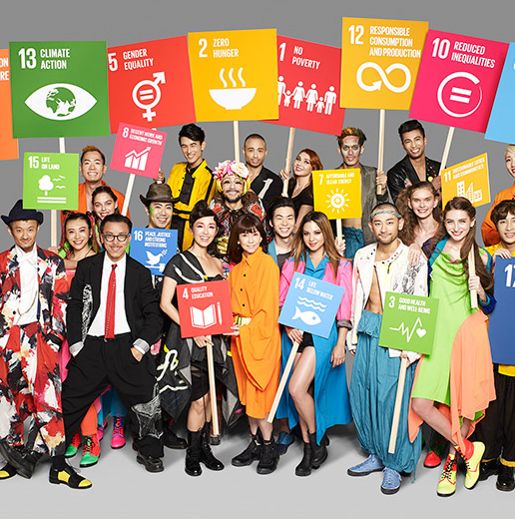
Jovens e os ODS
O envolvimento de jovens na realização dos ODS foi reconhecido pela ONU na Agenda 2030! Isto deve-se ao facto de jovens representarem 16% da população mundial!
Ao participarem nos ODS, jovens podem trabalhar em conjunto para incentivar os governos e as empresas a tornarem o mundo mais seguro e mais sustentável.
Os movimentos juvenis globais, como o Fridays for Future (FFF), o Fórum Europeu da Juventude e o ONE Youth Ambassadors, ajudaram a estimular mudanças reais no domínio do desenvolvimento sustentável e a fazer ouvir as vozes jovens a nível internacional!
Fonte da imagem: Kee (2020)

Slide 7

ACTIVIDADE #2 - Os ODS e os jovens
Vê este vídeo sobre as diferentes formas de envolvimento de jovens nos objectivos de desenvolvimento sustentável.
Durante os próximos 10 minutos, escolham um ODS e pesquisem 5 formas de jovens colocarem este ODS em ação. Por exemplo, no caso do Objetivo 6, uma tarefa concreta pode ser tomar duches mais curtos!
Utiliza alguns marcadores e papel de flipchart para tornar as tuas informações divertidas e interessantes de ver!

Slide 8
Obrigado

